Slide 1

Podpora bezplatného stravování dětí ve školách: nástroje, zkušenosti, inspirace
23. 9. 2025
Oddělení sociální integrace
Ministerstva práce a sociálních věcí
www.mpsv.cz

Slide 2
HARMONOGRAM: 9:00–9:10 Úvod do tématu, představení programu
1. 9:10–9:50 Bezplatné poskytování materiální a potravinové pomoci
9:10–9:20 Jiří Bradáč, MPSV – Potravinová a materiální pomoc nejchudším osobám (POMPO)
9:20–9:40 Dana Růžičková, ředitelka Potravinové banky Central – Potravinové banky, materiální pomoc, možnosti podpory
9:40–9:50 Veronika Kondrátová, vedoucí OSVZ Benešov – Potravinová banka Benešov
2. 9:50–10:20 Obědy do škol
9:50-10:00 Lukáš Hrabák, Lada Doktor, S8 MPSV – úvod k tématu (základních souvislosti, financování MŠMT a MPSV)
10:00-10:20 Vladimíra Pechanová, ředitelka MŠ a ZŠ Obrnice – zkušenosti z praxe
3. 10:20–10:50 Snídaňové kluby
10:20-10:30 Eva Nováková, metodička pro podporu zřizovatelů, NPI – úvod do problematiky, představení Metodické příručky pro ZŠ
10:30-10:50 Barbora Schneiderová, ředitelka ZŠ Bílina – zkušenosti z praxe
4. 10:50–11:30 Zachraň oběd
10:50–11:10 Denisa Rybářová, manažerka projektu Zachraň oběd – úvod do tématu, vysvětlení základních souvislostí a principů
11:10–11:20 Martin Reichelt, vedoucí oddělení rodinné politiky a národnostních menšin úřadu MČ Praha 4 – právní aspekty spolupráce škol a projektu Zachraň oběd z pohledu zřizovatele
11:20–11:30 Lucie Matulová, ředitelka PJZŠ Horáčkova, Praha 4 – pilotní škola v projektu Zachraň oběd
11:30–11:40 Stanislav Švejcar, zástupce ředitele 1 ZŠ Zámecká, Litomyšl –Zachraň oběd prakticky – darování nevydaných porcí obědů konkrétní rodině
11:40–12:00 Dotazy, diskuze, závěr

Slide 3
Metodická podpora krajům a obcím
MPSV – oddělení sociální integrace koordinuje a monitoruje realizaci Strategie sociálního začleňování a z ní vyplývajících Akčních plánů → kontakt s terénem je pro nás důležitý.
Strategické dokumenty zastřešující v ČR hlavní oblasti sociálního začleňování jsou:
Strategie sociálního začleňování 2021–2030 schválená usnesením vlády ČR
č. 55 ze dne 20. ledna 2020
Akční plán 2024–2026 Strategie sociálního začleňování 2021–2030 schválený vládou ČR usnesením č. 8 ze dne 3. ledna 2024 (vždy na období tří let, obsahuje soubor opatření, jejichž realizace vede k naplnění cílů Strategie).

Slide 4
Podpora bezplatného stravování dětí ve školách: nástroje, zkušenosti, inspirace 23. 9. 2025

Slide 5
Podpora bezplatného stravování dětí ve školách: nástroje, zkušenosti, inspirace
Význam školního stravování:
zajištění základní potřeby, prevence hladu a podvýživy, podpora zdravého životního stylu, správného fyzického vývoje a učení
Dopad na vzdělávání:
děti s pravidelným přístupem k teplému a zdravému jídlu se ve škole lépe soustředí, mají lepší školní výsledky i docházku
Sociální aspekt:
školní jídelna jako místo integrace, prevence stigmatizace, posílení rovných šancí
Současné výzvy: rodiny ohrožené příjmovou chudobou (9,5 %), rostoucí ceny potravin, administrativní bariéry a další

Slide 6
Podpora bezplatného stravování dětí ve školách: nástroje, zkušenosti, inspirace
Obce jako klíčový aktér:
mohou spolufinancovat nebo zprostředkovat programy bezplatného stravování
propojují školy, jídelny a neziskové organizace
vytvářejí podmínky pro rovný přístup všech dětí
Úloha sociálních pracovníků na obcích:
aktivní vyhledávání rodin v obtížné situaci
pomoc s administrací žádostí (dotační tituly, nadace, programy MPSV, MŠMT)
komunikace mezi rodiči a školou
Jak může obec aktivně přispět:
podpora místních programů a dotačních schémat
motivace škol k zapojení
sdílení dobré praxe s dalšími obcemi
monitoring potřeb – aby žádné dítě nezůstalo bez jídla

Slide 7
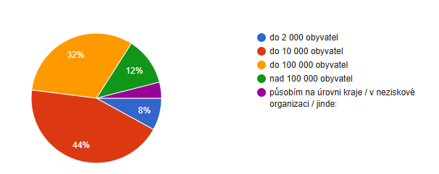
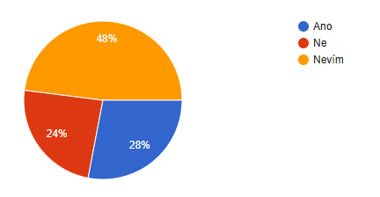
Příklady odpovědí z dotazníku
Podporuje vaše obec jako zřizovatel školy bezplatné stravování dětí ve školách?
Velikost obce (přehled od přihlášených účastníků webináře)

Slide 8

Potravinová a materiální pomoc nejchudším osobám (POMPO)
Jiří Bradáč

Slide 9

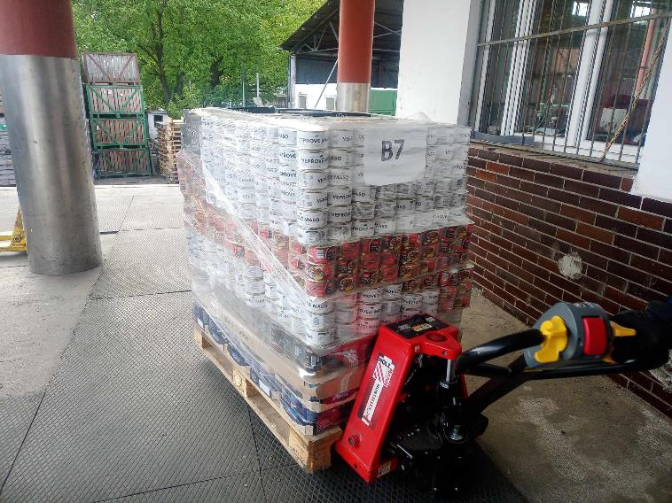
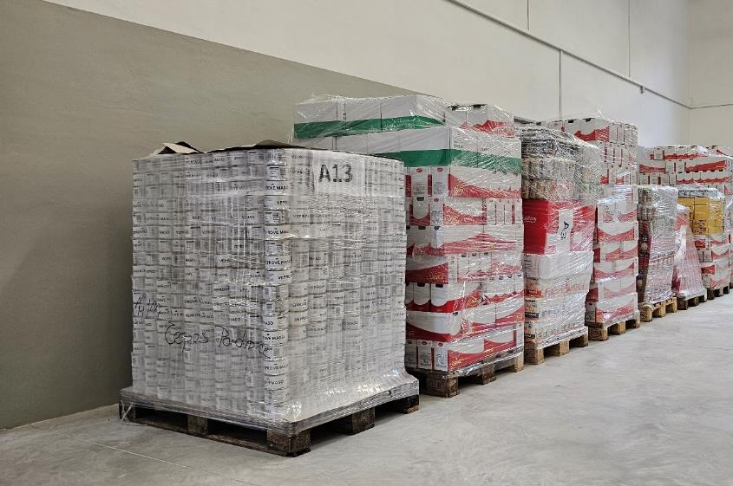
Potravinová a materiální pomoc nejchudším osobám III.(POMPO III.)

Slide 10
Základní parametry projektu
Rozpočet projektu 684 000 000 Kč (90 % EU, 10 % SR)
Potravinová pomoc: 300 000 000 Kč
Materiální pomoc: 300 000 000 Kč
Paušální platby: 84 000 000 Kč
Cílové hodnoty Indikátorů (unikátně podpořené osoby)
Potravinová pomoc: 284 987
Materiální pomoc: 233 906
Trvání aktivit projektu od 1. 5. 2023 do 30. 4. 2026
21 partnerských organizací
ČFPB, CH ČR, NADĚJE, SD, D SKP ČCE, D CB, PB AS, PB U, PB K, PB P, PB C, PB CENTRAL, PB M, PB Z, PB T, PB J, PB E, PB B, PB D, PB L, PB H

Slide 11
Klíčové aktivity
KA 01 – Potravinová pomoc
KA 02 – Materiální pomoc
KA 03 – Doprovodná opatření
KA 04 – Technické zajištění distribuce pomoci, administrace a řízení projektu
Všechny aktivity běží kontinuálně po celou dobu realizace projektu

Slide 12
Cílové skupiny
Cílové skupiny projektu:
Osoby sociálně vyloučené a osoby sociálním vyloučením ohrožené
Osoby žijící v domácnostech s nízkou pracovní intenzitou
Osoby ohrožené materiální nebo potravinovou deprivací
Osoby ohrožené chudobou
Děti ze sociálně slabých rodin
Rodiny s dětmi v nepříznivé sociální situaci
Osoby bez přístřeší nebo osoby žijící v nejistém nebo nevyhovujícím bydlení

Slide 13
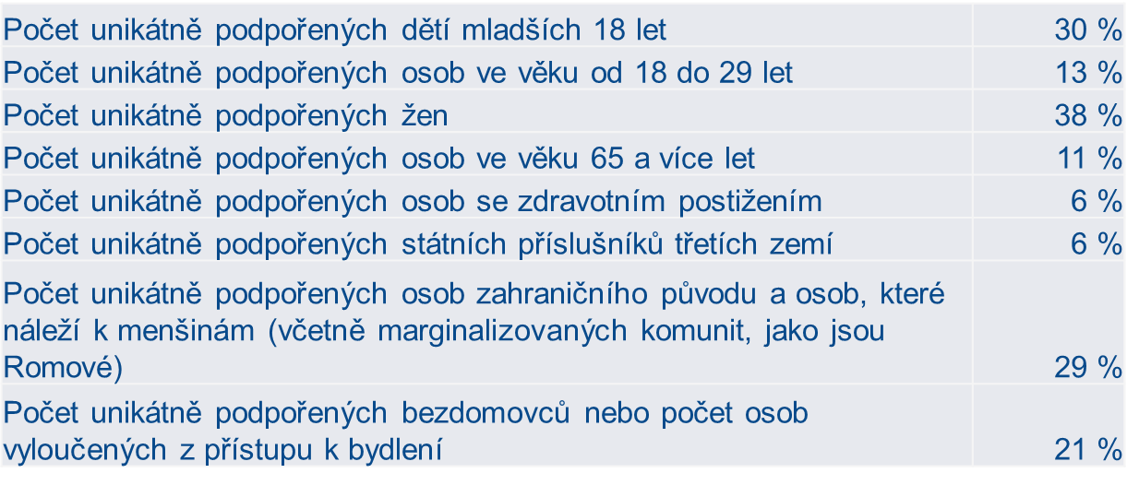
Průběh realizace projektu
Údaje o struktuře podpořených osob – potravinová pomoc
(na základě údajů z referenčních týdnů)

Slide 14
Průběh realizace projektu
Údaje o struktuře podpořených osob – materiální pomoc
(na základě údajů z referenčních týdnů)
Počet unikátně podpořených dětí mladších 18 let | 33 %
Počet unikátně podpořených osob ve věku od 18 do 29 let | 13 %
Počet unikátně podpořených žen | 39 %
Počet unikátně podpořených osob ve věku 65 a více let | 11 %
Počet unikátně podpořených osob se zdravotním postižením | 7 %
Počet unikátně podpořených státních příslušníků třetích zemí | 7 %
Počet unikátně podpořených osob zahraničního původu a osob, které náleží k menšinám (včetně marginalizovaných komunit, jako jsou Romové) | 32 %
Počet unikátně podpořených bezdomovců nebo počet osob vyloučených z přístupu k bydlení | 19 %

Slide 15
Sortiment nakupované pomoci
Potravinová pomoc
Trvanlivé potraviny (těstoviny, rýže, mouka, olej, cukr)
Konzervy a instantní výrobky
Dětská výživa a speciální potraviny
Hygienické potřeby
Osobní hygiena (mýdla, šampony, zubní pasty, vložky, plenky)
Prostředky na praní a čištění
Materiální pomoc
Základní domácí potřeby
Textil (deky, ložní prádlo, ručníky, obuv, oděvy)
Balíčky školních pomůcek
Outdoorové vybavení

Slide 16
Sortiment dodávaných komodit
Není povinností odebírat všechny komodity, které jsou distribuovány (vždy záleží na aktuální potřebě partnerské organizace a jejich klientů)
Před každou objednávkou provádíme zjišťování konkrétních potřeb partnerských organizací, které nám vyplňují požadované počty kusů jednotlivých komodit
Smyslem je doplnit stávající možnosti partnerských organizací v oblastech, které nejsou pokryty dalšími zdroji (potraviny od supermarketů, výrobců, dárců, textil ze sbírek atd.)

Slide 17
Přehled uskutečněných závozů
11 vln závozů potravin:
závoz – 10/2023 – 37 508 387,20 Kč vč. DPH
závoz – 12/2023 – 24 925 060,06 Kč vč. DPH
závoz – 4-5/2024 – 32 847 328,96 Kč vč. DPH
závoz – 6-7/2024 – 21 942 648,26 Kč vč. DPH
závoz – 10/2024 – 26 708 932,14 Kč vč. DPH
závoz – 12/2024 – 21 961 544,94 Kč vč. DPH

Slide 18
Přehled uskutečněných závozů
závoz (rozšířené bezlepkové potraviny – speciální závoz) –
2-4/2025 – 364 936,99 Kč vč. DPH
závoz – 4/2025 – 25 429 909,02 Kč vč. DPH
závoz – 6/2025 – 22 034 110,11 Kč vč. DPH
závoz – 8-9/2025 – 39 751 282,12 Kč vč. DPH
závoz – 10/2025 – 31 708 716,60 Kč vč. DPH (plánováno)
CELKEM: 285 311 354, 11 Kč vč. DPH

Slide 19
Přehled uskutečněných závozů
4 vlny závozů hygienických potřeb:
závoz – 1/2024 – 13 936 494,56 Kč vč. DPH
závoz – 5-6/2024 – 19 533 594,41 Kč vč. DPH
závoz – 9-10/2024 – 12 041 360,40 Kč vč. DPH
závoz – 1-2/2025 – 8 204 261,78 Kč vč. DPH
závoz – 10/2025 – 15 253 001,24 Kč vč. DPH (plánováno)
CELKEM: 68 919 440,21 Kč vč. DPH

Slide 20
Děkuji za pozornost
Ing. Jiří Bradáč Odbor 35 MPSV jiri.bradac@mpsv.cz

Slide 21

Potravinové banky, materiální pomoc, možnosti podpory
Dana Růžičková

Slide 22
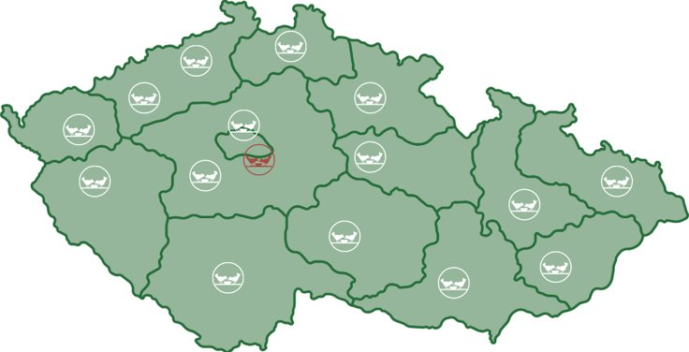
Co jsou potravinové banky
Od roku 1994​
15 potravinových bank a LC v Praze​
Jsme členy FEBA​
1400 neziskových organizací​
5000 dobrovolníků​
210 výdejních míst​

Slide 23
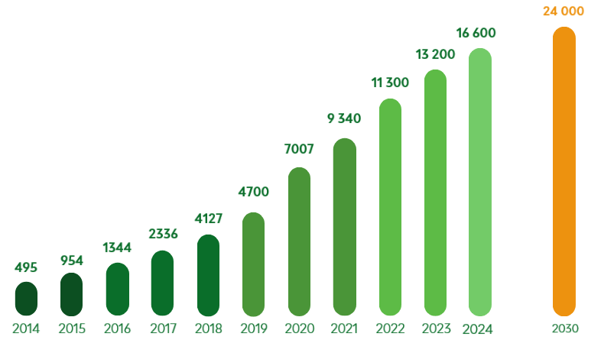
Obrat zachráněných potravin v tunách​ 2014 - 2024​

Slide 24
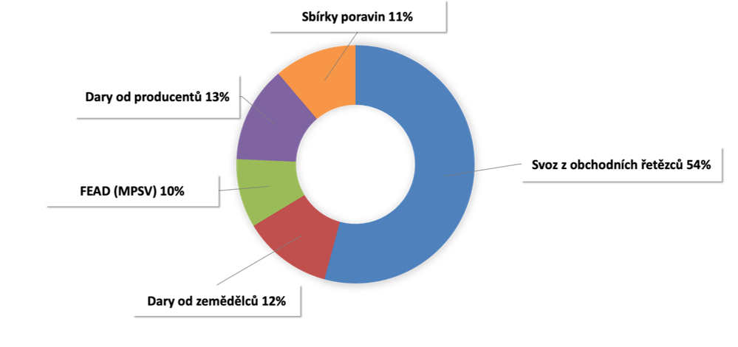
Struktura darovaných potravin

Slide 25
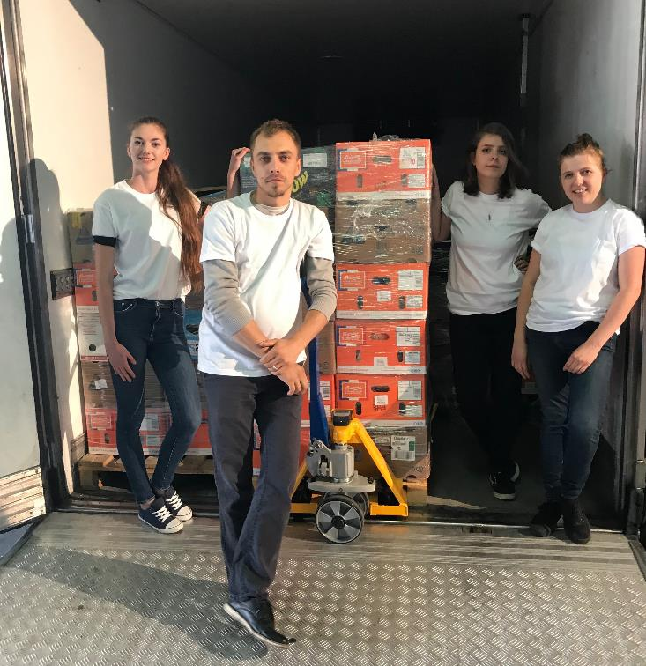
Jak to celé funguje? ​
Potravinové banky každý den sváží neprodané potraviny z obchodů, od zemědělců, výrobců potravin, distributorů ve svém regionu. Potraviny tak zůstávají a pomáhají v regionu, kde jsou i zachráněny před likvidací a necestují nikam dále. ​
Zaměstnanci a dobrovolníci svezené dary roztřídí, doplní je o další položky ze skladových zásob (např. ze Sbírek potravin) a připraví je v požadovaném složení pro odběratelské organizace nebo balíčky do Výdejen potravin.​
Potraviny se dostávají k lidem, kteří se nachází v nelehkých životních situacích např. osamělým seniorům, vícečetným rodinám, rodičům samoživitelům, lidem s handicapem či jinak sociálně znevýhodněným občanům. ​

Slide 26
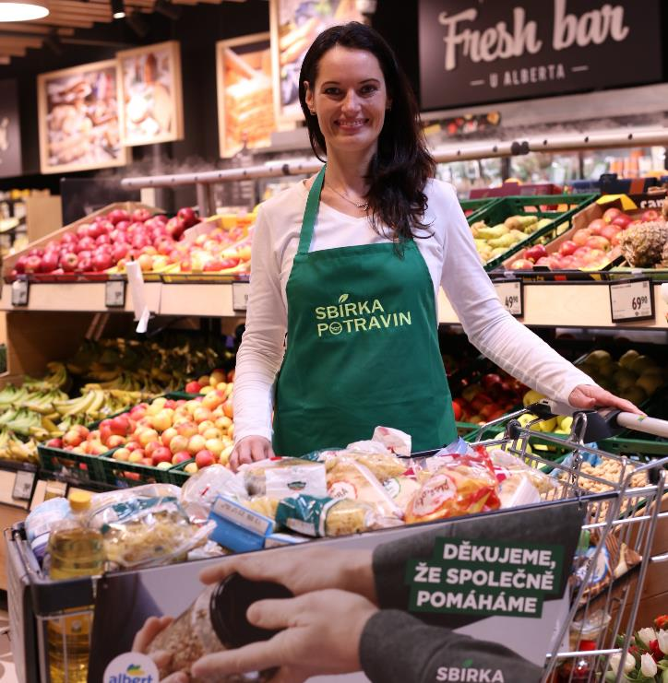
Sbírky potravin ​
​od roku 2013​
2018 první online Sbírka potravin a zařazení položek drogerie​
od roku 2019 2x ročně ​
cca 16% podíl online a finančního darování na pokladnách​
zapojeno 5.100 dobrovolníků v zelených zástěrách ​
přes 2.600 sběrných míst v prodejnách obchodních řetězců ​
příští Sbírka potravin se koná v sobotu ​8. listopadu 2025 – přijďte nás podpořit ​
​

Slide 27
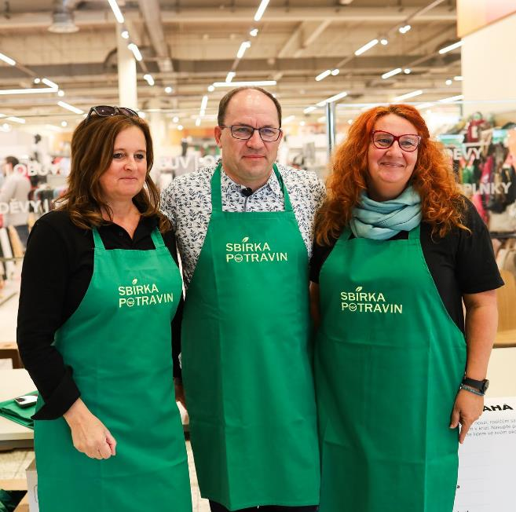
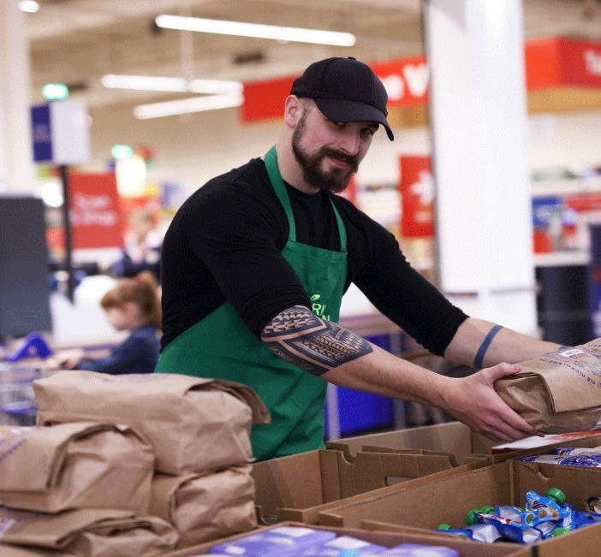
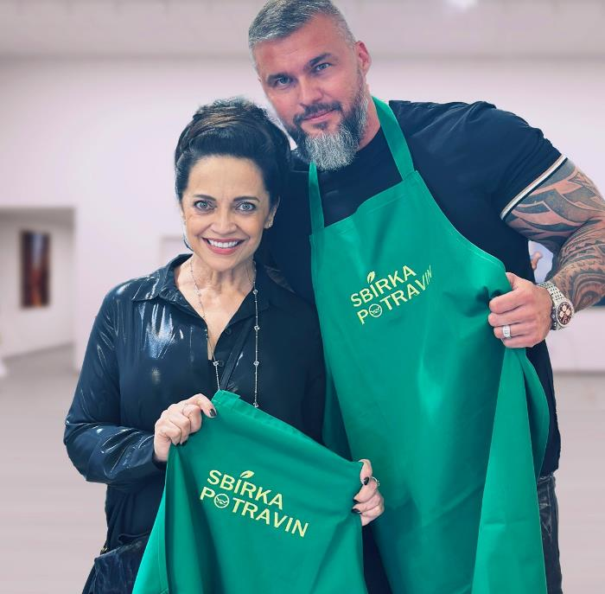
Sbírky potravin

Slide 28
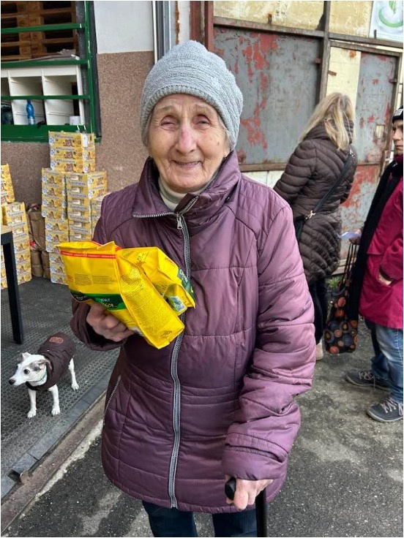
Proč to vlastně děláme?
Odpad pro někoho může znamenat problém
a pro druhého naději...

Slide 29
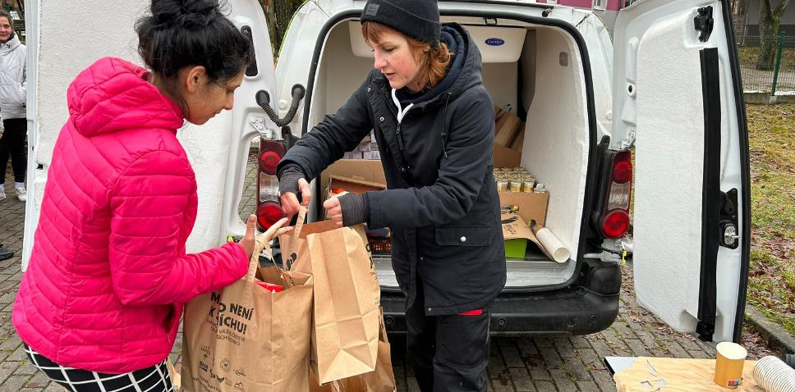
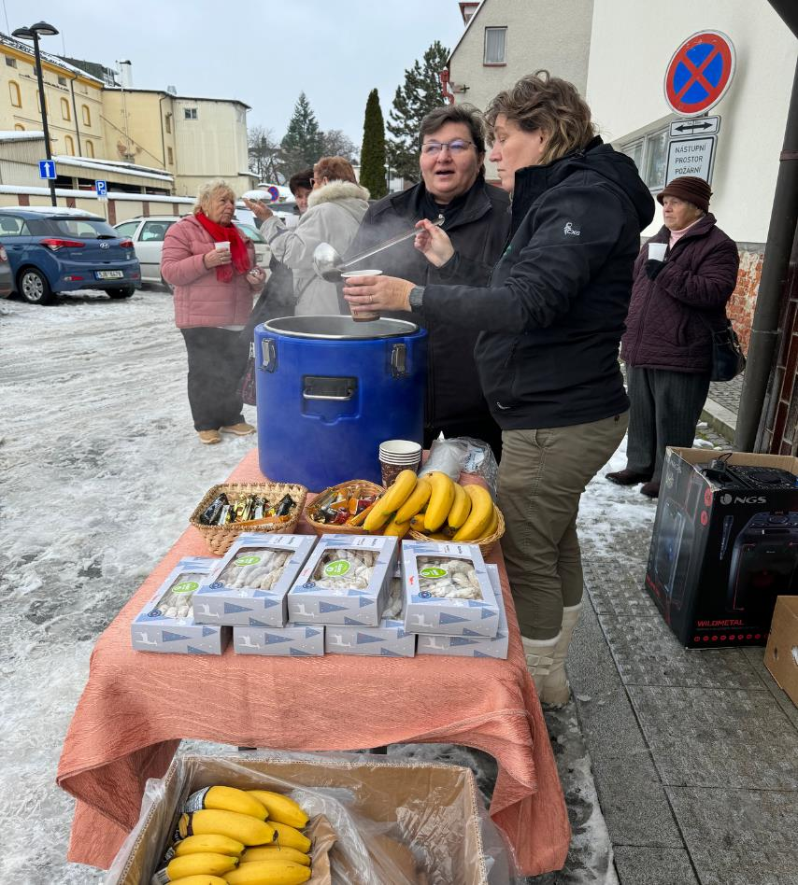
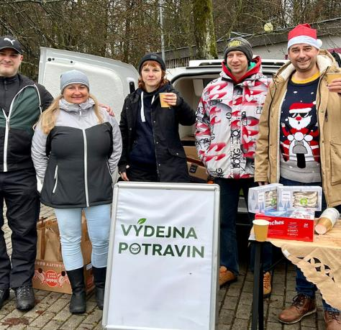
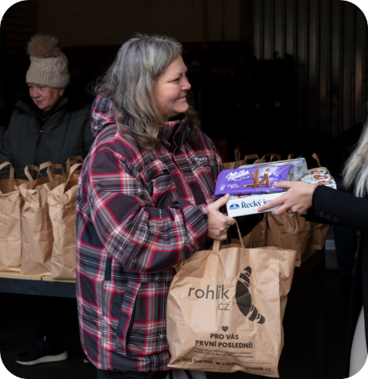

Slide 30
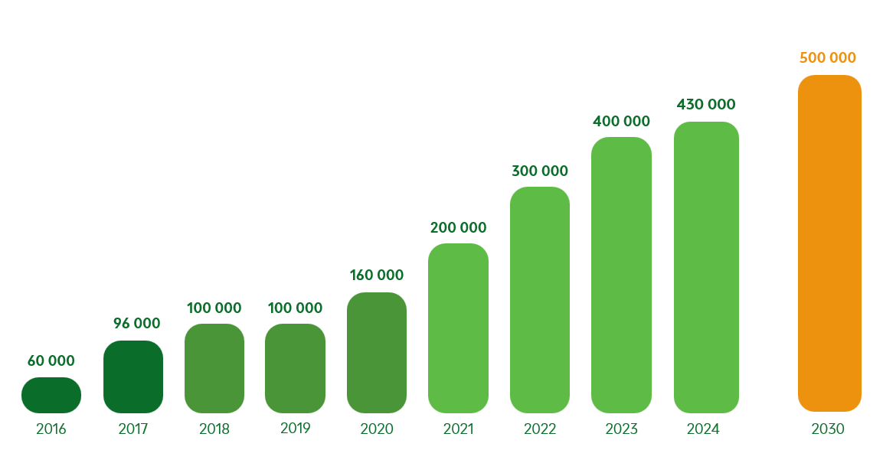
Počet podpořených osob 2016–2024

Slide 31
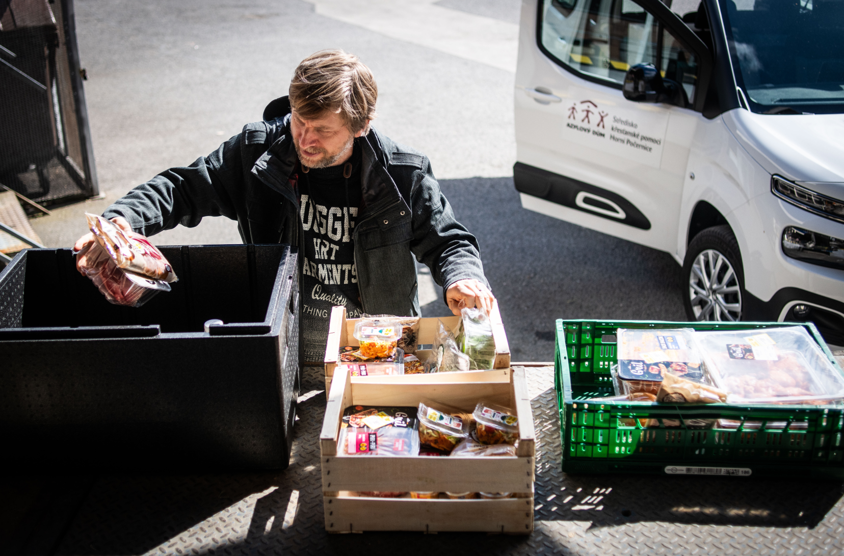
Výdejny

Slide 32
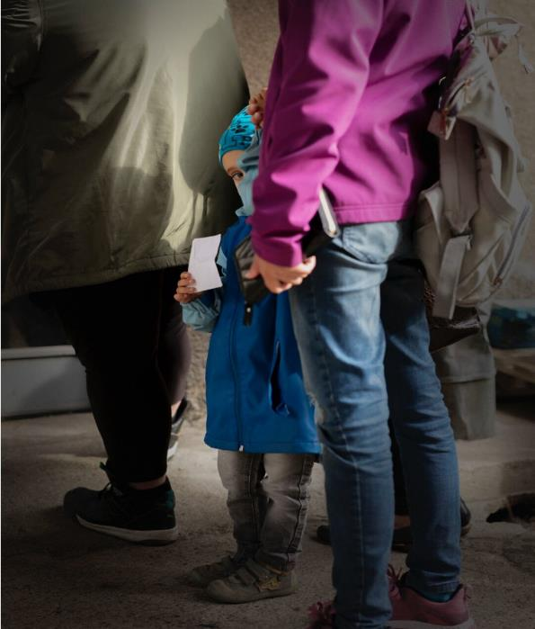


Projekt Výdejny potravin v číslech
(od začátku projektu 1. 7. 2023 do 17. 9. 2025)
44 327 unikátně podpořených osob​
5 500 unikátně podpořených dětí do 6 let​
5 000 unikátně podpořených dětí od 7–17 let​
676 000 rozdaných balíčků​
210 výdejních míst
20 000 podpořených samoživitelek a seniorů
financování 3 mil. EUR na 3 roky
​

Slide 33
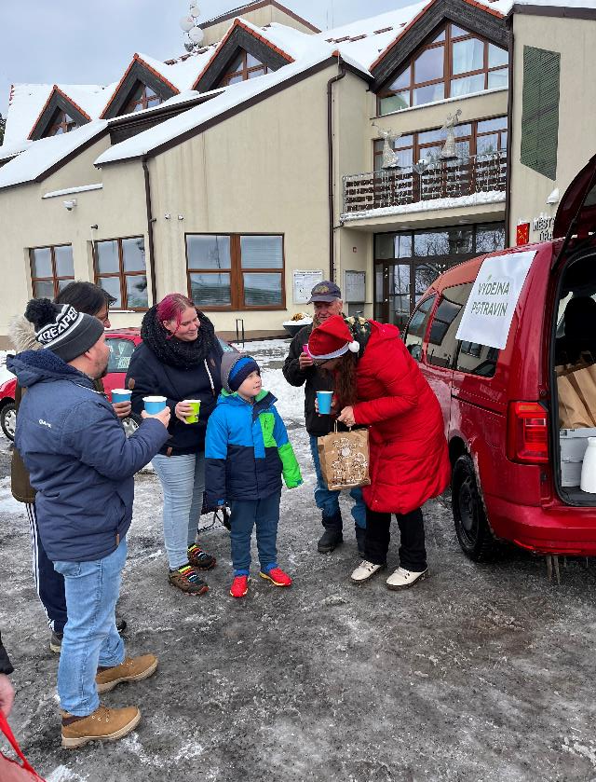
Projekt Výdejny – jak to vlastně funguje?
Partner projektu pro zajištění sociální práce s klientem, který s námi bude mít podepsané Memorandum o spolupráci (nejčastěji města/obce), bude v rámci sociálního šetření vyhledávat lidi, kteří potravinovou pomoc potřebují. Prakticky pak v rámci projektu spolupracujeme se sociálními pracovníky měst a obcí. Memorandum o spolupráci schvaluje rada města a podepisuje starosta.
Rozhodování o nároku: sociální pracovníci měst a obcí rozhodují o nároku na potravinovou pomoc příp. sociální pracovník partnerské neziskové organizace.

Slide 34
Projekt Výdejny – jak to vlastně funguje?
Typy výdejen: výdejny potravinové pomoci fungují jako mobilní pojízdné výdejny, kamenné výdejny nebo jako závozy balíčků/tašek přímo na adresu.
Cílové skupiny: pomoc je určena rodičům samoživitelům, vícečetným rodinám, dětem a mladistvým v nepříznivé životní situaci, seniorům, invalidům a osobám sociálně vyloučeným či osobám ohrožených chudobou.
Dostupnost pomoci: nejčastěji je potravinová pomoc vydávána pravidelně na předem určených místech na základě doporučení od sociálního pracovníka.

Slide 35
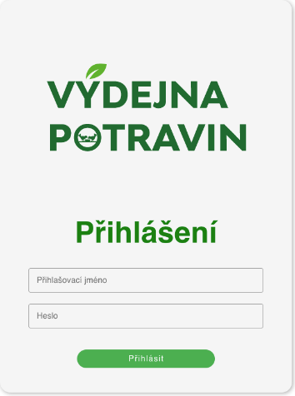
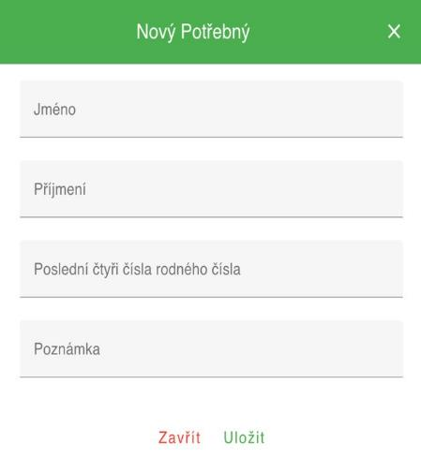
Projekt Výdejny – online aplikace
Data o potřebných si se sociálními pracovníky předáváme pomocí online aplikace, do které SP zadávají údaje o klientovi, aby potravinová a materiální pomoc byla cílená a efektivní. Aplikace sleduje termíny výdeje potravinové pomoci a informuje nás, kdy klient dorazí pro odběr pomoci.
Sociální pracovník předá podpořeným lidem voucher (papírová/elektronická forma). Potravinová a materiální pomoc je pak vydána na základě předloženého voucheru naším distributorem potravinové pomoci.

Slide 36
Projekt Výdejny – složení a distribuce pomoci
Balíček pomoci (papírové tašky) je složený z trvanlivých potravin, čerstvých potravin a základní drogerie (případně nonfood položek), tzn. že každý podpořený dostává jednorázově 2–3 tašky pomoci.
Potravinové balíčky doplňujeme v případě potřeby a životní situace klienta také o drogistické zboží (kojenecké mléko, pleny, prací prostředky, produkty osobní hygieny, čistící prostředky, ručníky).
Pro speciální svátky a události chystáme tematické balíčky – vánoční, velikonoční, na Den dětí apod.

Slide 37
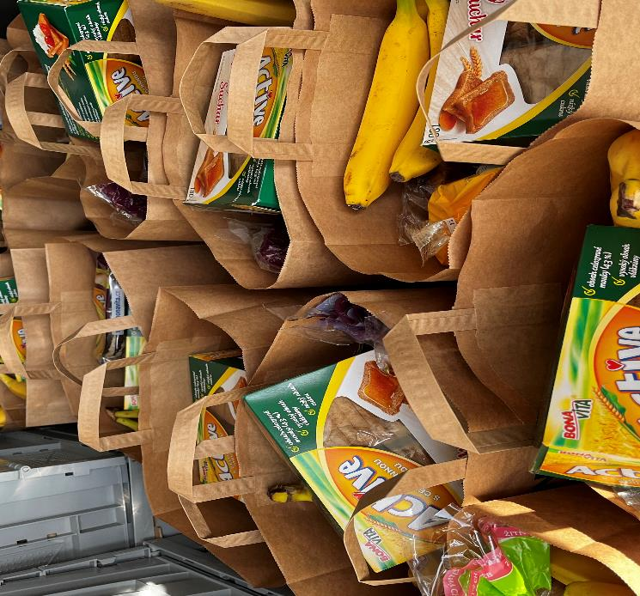
Projekt Výdejny – složení a distribuce pomoci
V den výdeje přistavíme dodávku – mobilní Výdejnu potravin na předem určené místo a v předem domluveném časovém okně vydáváme na základě předloženého voucheru balíčky potravinové a materiální pomoci.
V případě kamenné výdejny jsme ve smluveném čase přítomni ve Výdejně. Závozy potravin přímo na adresu probíhají dle domluvy s podpořenou osobou (tento model distribuce je minoritní).

Slide 38
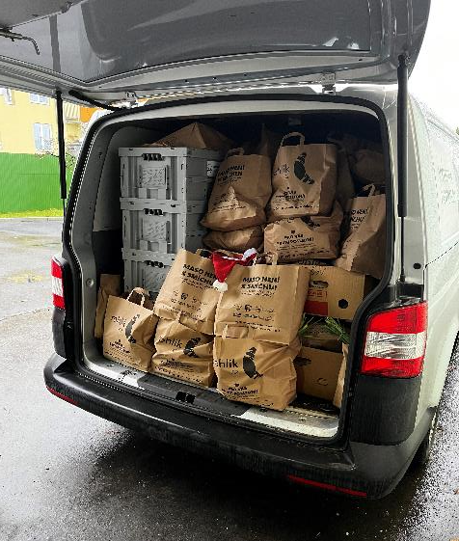
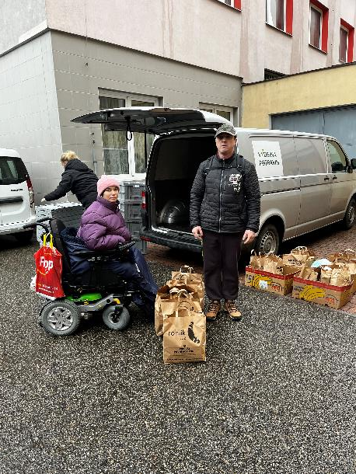
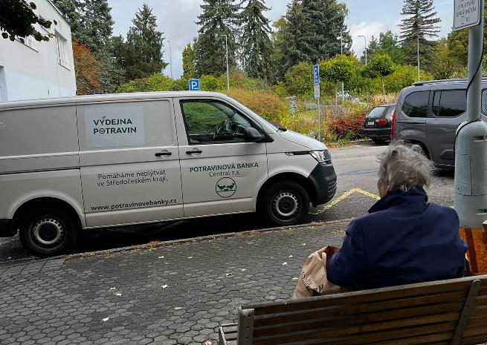
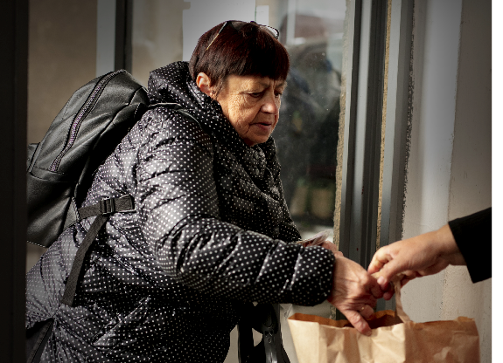

Slide 39
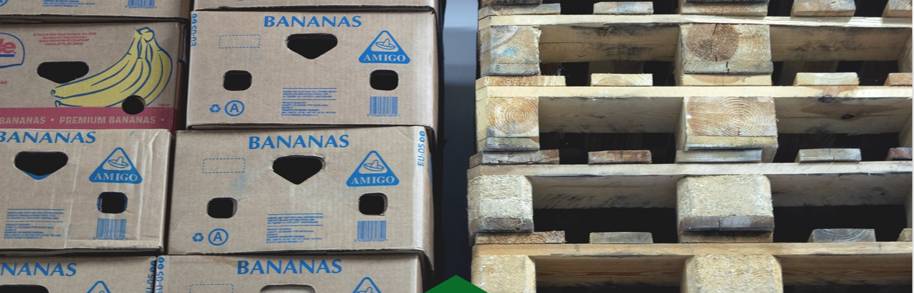




Děkuji za pozornost
Dana Růžičková
Česká federace potravinových bank, z. s.​
@potravinovebanky​
info@potravinovabanka.cz​
www.potravinovebanky.cz

Slide 40

Potravinová banka Benešov
Veronika Kondrátová

Slide 41
Potravinová banka Benešov
proč je téma potravinové pomoci pro nás důležité
kdo je cílovou skupinou (občané v krizových situacích, lidé ohrožení sociálním vyloučením)
základní východisko: potravinová pomoc = součást sociální ochrany a prevence krizí

Slide 42
Potravinová pomoc v krizových situacích
metodické ukotvení (odkaz na metodiku úřadu)
kdo může pomoc čerpat (např. osoby v náhlé krizové situaci – ztráta bydlení, domácí násilí, živelná událost)
jak probíhá posouzení a schválení výdeje
typická forma pomoci: balíček základních potravin + drogerie, krátkodobé překlenutí situace.

Slide 43
Mobilní potravinová banka
princip fungování v Benešově
zapojení registrovaných sociálních služeb:
služby doporučují klienty
úřad výdej eviduje a administruje i doporučuje
cílová skupina: domácnosti v dlouhodobé sociální nouzi, rodiny s dětmi, senioři, osoby s duševním onemocnění aj.

Slide 44
Spolupráce a role jednotlivých aktérů
úřad – metodické vedení, administrativa, evidence výdeje, koordinace, doporučení klientů
sociální služby – doporučení klientů, práce s nimi (řešení příčin nouze)
potravinová banka / dárci – zdroj potravin a materiální pomoci
občané – zapojení do sbírek, dobrovolnictví

Slide 45
Přínosy systému
pro klienty – okamžitá pomoc v nouzi, možnost stabilizace situace, propojení na další pomoc / mobilní potravinová pomoc – další stupeň stabilizace situace klienta
pro služby – nástroj motivace a podpory klientů, doplněk sociální práce
pro město / společnost – prevence bezdomovectví a zadlužování, omezení zdravotních rizik, posílení solidarity

Slide 46
Statistika / praxe u mobilní potravinové banky
počet vydaných balíčků (ročně – cca 1800, měsíčně – cca 160)
nejčastější cílové skupiny (rodiny, senioři, osoby s duševním onemocněním)
spolupracující služby

Slide 47
Výzvy a limity – krizová pomoc a mobilní potravinová pomoc
potřeba dostatečných zdrojů (zásoby, financování a organizace logistiky)
riziko zneužívání pomoci – nutnost provázat s prací služeb
nutnost koordinace a komunikace mezi všemi aktéry

Slide 48
Závěr
potravinová pomoc = není jen „rozdávání jídla“, ale nástroj sociální prevence
funguje jen díky spolupráci úřadu, služeb, potravinové banky/dárců a komunity

Slide 49
Děkuji za pozornost
Mgr. Veronika Kondrátová
Vedoucí OSVZ
MěÚ Benešov

Slide 50
Obědy do škol
Lukáš Hrabák
Lada Doktor

Slide 51
SOUČASNOST – výzva 081
Projekty bezplatného stravování v rámci OPZ+ běží od školního roku 2023/2024
V současnosti je otevřena pro kraje výzva 081 - Potravinová pomoc dětem, v sociální nouzi II (na 3 školní roky, alokace 600 mil. Kč)
Podpora jednotlivým školám, popř. školským zařízením je poskytována prostřednictvím krajů/hl. m. Prahy (dotační řízení nebo příspěvek)
Bezplatné stravování je poskytováno dětem, žákům a studentům v MŠ, ZŠ, SŠ (obědy), celodenně v internátech i domovech mládeže (viz tabulka níže)
Podmínkou poskytnutí bezplatného stravování je, že rodič/zákonný zástupce pobírá přídavek na dítě nebo je v tíživé životní situaci
Proplácena je odebraná jednotka (oběd), jejíž cena byla pro jednotlivé kategorie stanovena statistickou metodou jako průměr ceny obědů v celé ČR a je upravována každoročně inflačním koeficientem. V drtivé většině je vyšší než reálná cena (viz tabulka dále).

Slide 52
Vývoj podpory BEZPLATNÉHO STRAVOVÁNÍ z evr. fondů
OP PMP – projekty do školního roku 2022/2023
cílová skupina omezená do 15 let, není podporováno celodenní stravování
proces zatěžoval ÚP (předkládání souborů oprávněných osob)
vykazování nakupovaných potravin, oddělená účetní evidence
OPZ+ – výzva 026 škol. roky 2023/2024 – 2024/2025
cílová skupina do 26 let, celodenní stravování (internáty, domovy mládeže)
pouze čestné prohlášení rodiče/zák. zástupce nebo 3. strany
transparentní jednotkové ceny dle kategorií (viz tabulka dále), nejsou relevantní skutečně vzniklé výdaje
podpořeno asi 11–12 tis. dětí (konečné výsledky budou známy v listopadu) a zapojeno téměř 800 škol

Slide 53
Vývoj podpory BEZPLATNÉHO STRAVOVÁNÍ z evr. fondů
OPZ+ – výzva 081 od škol. roku 2025/2026 do 2027/2028
rozšíření podpory z hmotné nouze na „přídavkové děti“
kraje předpokládají podporu až 37 tis. dětí
„superdávka“ automaticky nahradí podmínku přídavku na dítě

Slide 54
Podmínky výzvy 081
Pro poskytnutí podpory výzva požaduje předložení čestného prohlášení, že zákonný zástupce je příjemcem přídavku na dítě nebo humanitární dávky vyplácené cizincům s dočasnou ochranou, nebo sociální a ekonomickou situaci posoudila a o podpoře v rámci této výzvy rozhodla třetí strana (viz vzor ČP dále).
Nepožaduje se potvrzení z ÚP.
Podmínky výzvy nevyžadují po příjemci a zapojených školách vedení účetnictví tak, aby projektové příjmy a projektové výdaje byly vedeny s jednoznačnou vazbou na projekt oddělenou účetní evidenci, nesledují se skutečné výdaje ani vazba na školní docházku.
Příjemce předkládá pouze přehled odebraných obědů dle kategorií a škol.
Kraj/HMP může tyto podmínky ve svých dotačních řízeních zpřísnit a v drtivé míře to kraje dělají.

Slide 55
Bariéry v systému
Nesystémový způsob podpory – MŠMT má vlastní národní dotace na školní stravování, některé obce poskytují dotace, příp. i neziskové organizace.
Kraj nastavuje přísnější podmínky a zvyšuje administrativní zátěž – některé kraje nebo zřizovatelé vyžadují účetní evidenci (rozkonty faktur), kontrolu školní docházky, potvrzení od ÚP a další dokumenty.
Kraj omezuje cílovou skupiny – podporuje např. pouze ZŠ nebo neakceptuje třetí stranu.
Kraj/zřizovatel vykazuje nedostatečnou publicitu; špatná informovanost (na MPSV se obracejí školy a rodiče a požadují informace o možnostech bezplatného stravování).
Zřizovatel/obec nemá zájem o podporu svých škol (politické důvody).
Škola nemá zájem o podporu z důvodu administrativní zátěže.
V některých případech kraj nenechává škole/jídelně žádný paušál pro administrativu i když je s ním v kalkulaci JC počítáno.

Slide 56
Bariéry v systému
Ve škole je jiný druh podpory bezplatného stravování (obec, NO, donátoři) - možná duplicita.
Školy nechtějí riskovat finanční ztráty a plýtvání z důvodu neodhlašování obědů, ztráty čipů apod.; proto je v podmínkách výzvy nastaveno, že objednaný oběd = odebraný.
Rodiče nemají zájem, stydí se žádat o podporu; proto je ve výzvě třetí strana.
Rodiče vůbec neřeší špatnou životní situaci a potřeby dětí.
Východiskem by bylo nastavení jednotného systému poskytování bezplatného stravování – role resortů MPSV a MŠMT (probíhá jednání).

Slide 57
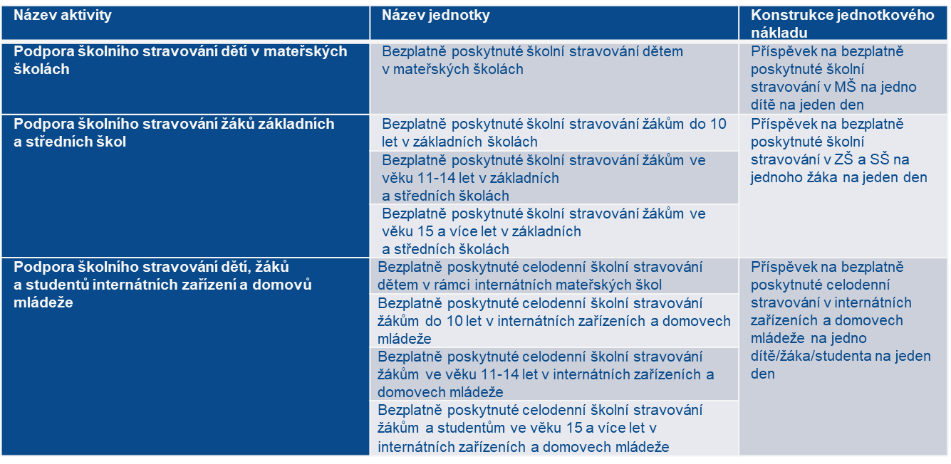
Podporované aktivity OPZ+
Jednotkové náklady

Slide 58
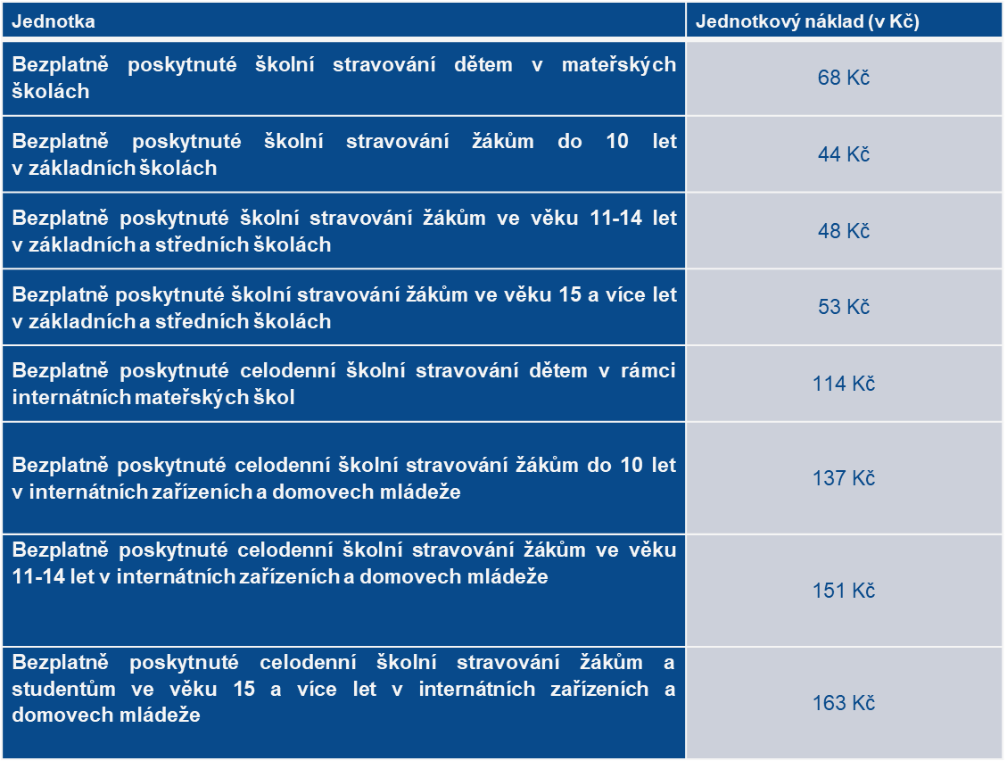
Jednotkové náklady pro školní rok 2025/2026

Slide 59
Čestné prohlášení

Slide 60
Děkuji za pozornost
Mgr. Lukáš Hrabák
Mgr. Lada Doktor
Oddělení systémových projektů

Slide 61

Podpora bezplatného stravování dětí a žáků Základní škola a Mateřská škola Obrnice
Mgr. Vladimíra Pechanová

Slide 62
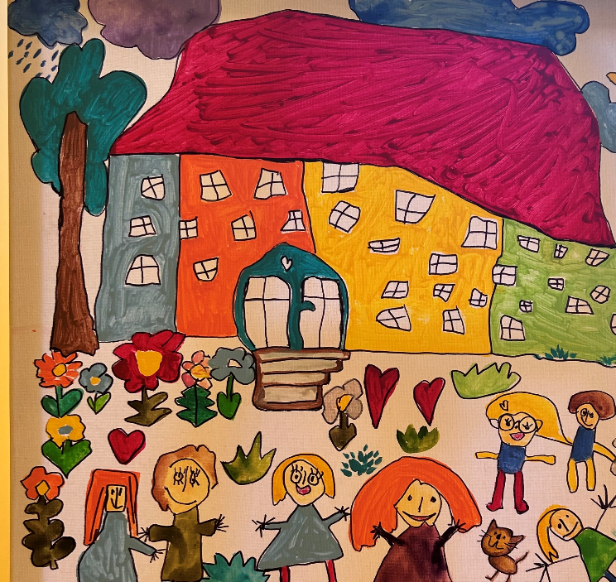
Základní škola a Mateřská škola Obrnice, okr. Most, p. o.
Organizace je sloučena od 1. 7. 2025
Mateřská škola
kapacita 75 dětí
3 třídy – heterogenní
6 učitelek, (3 speciální pedagožky)
asistentky pedagoga
pouze 2 provozní zaměstnankyně
zpravidla 6–8 dětí s PO
děti s OMJ
děti ze sociálně slabých rodin

Slide 63
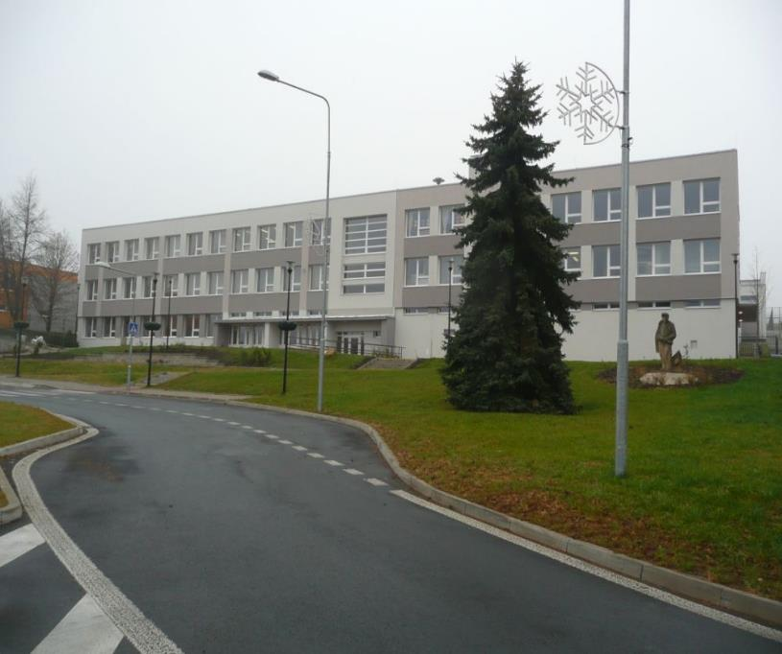
Základní škola a Mateřská škola Obrnice, okr. Most, p. o.
Základní škola
kapacita 460 žáků
dnes 230 žáků,
12 tříd
17 učitelů
asistenti pedagoga
8 provozních zaměstnanců
žáci s OMJ
21 žáků s PO 3–4

Slide 64

Obec Obrnice
obec se nachází v malebném údolí Českého středohoří v oblasti chráněné krajinné oblasti
územní jednotky jsou: Obrnice, České Zlatníky, Chanov
počet obyvatel k 1/2023: 2 150 / k 12/2024: 2 032
průměrná nezaměstnanost k 11/2023: 14,5% / k 12/2024: 16,5%
nejvíc exekucí na počet obyvatelstva v ČR – 51% obyvatelstva

Slide 65
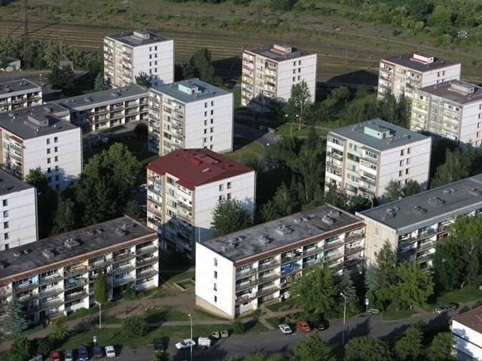
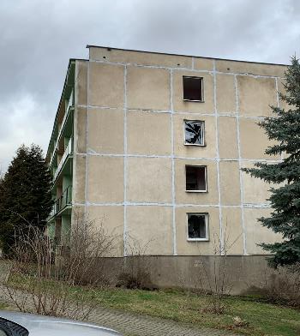
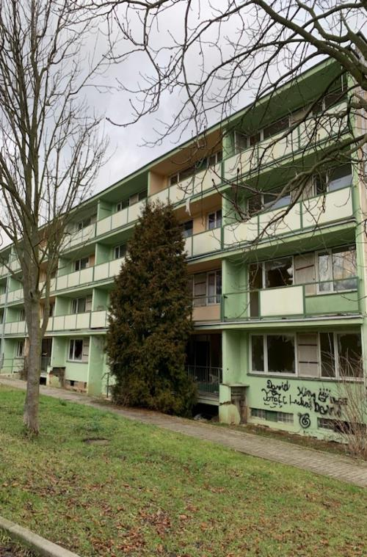
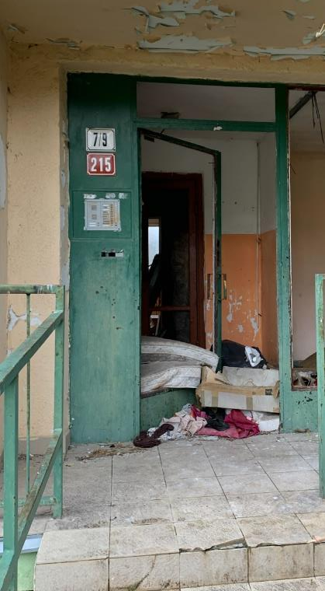
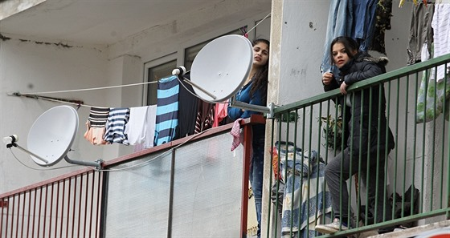
Obec Obrnice

Slide 66
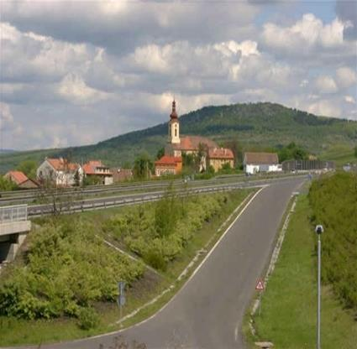
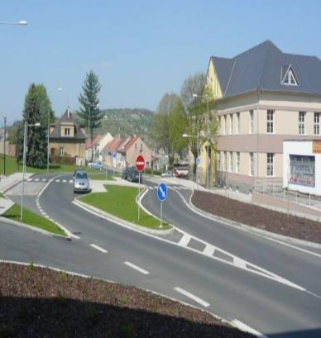
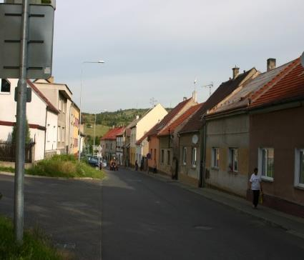
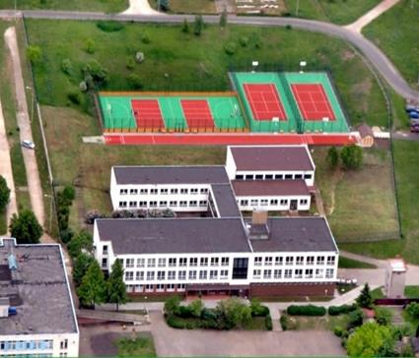
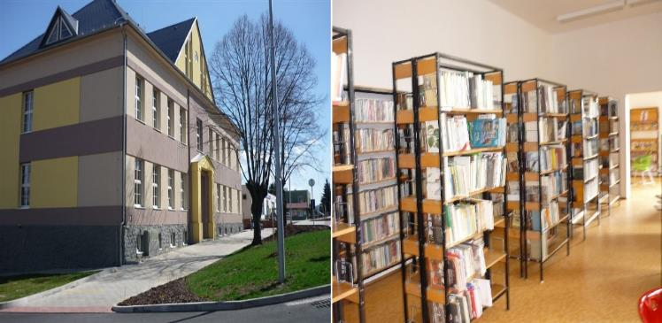
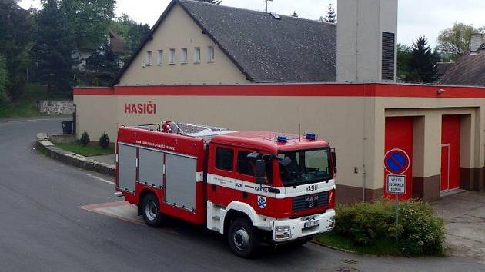
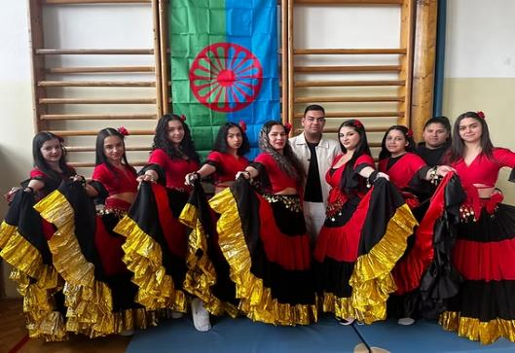
Obec Obrnice

Slide 67
Předcházíme školnímu neúspěchu a boříme sociální bariéry
v MŠ vzděláváme podle vzdělávacího programu „Začít spolu“ a podle ŠVP“ „Školka plná pohody“
cíl vzdělávání nezaměřujeme na výkony, ale na potřeby každého dítěte, na jeho individualitu a osobní tempo
orientace na dítě
vzájemná spolupráce
učení v souvislostech
podpora kritického myšlení
úzká spolupráce s rodinou
rozvoj zodpovědnosti dítěte
individualizované a diferenciované vzdělávání
důvěra a bezpečné prostředí
vzájemný respekt a tolerance
podpora kritického myšlení
úzká spolupráce s rodinou
rozvoj zodpovědnosti dítěte
individualizované a diferenciované vzdělávání
důvěra a bezpečné prostředí
vzájemný respekt a tolerance
V ZŠ vzděláváme podle ŠVP „Škola pro všechny“

Slide 68
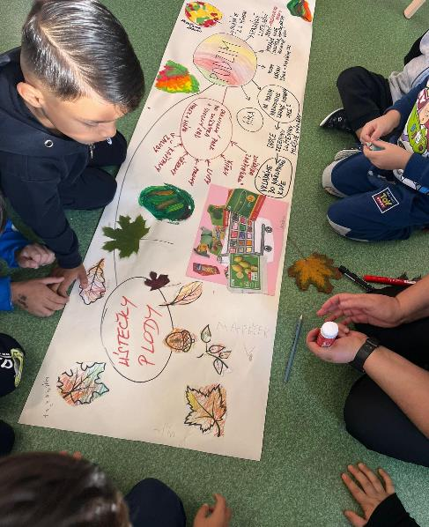
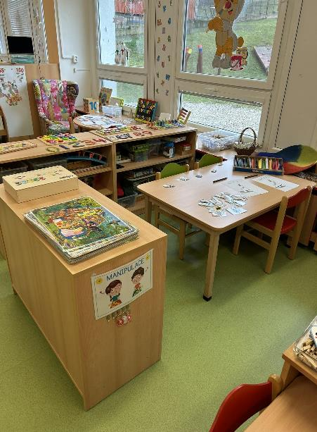
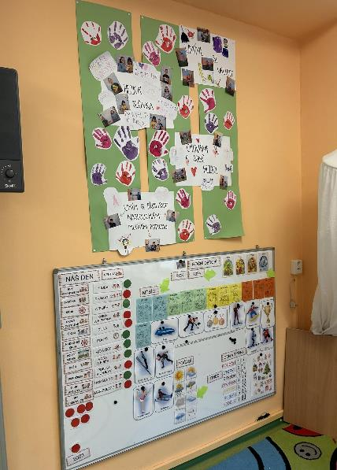
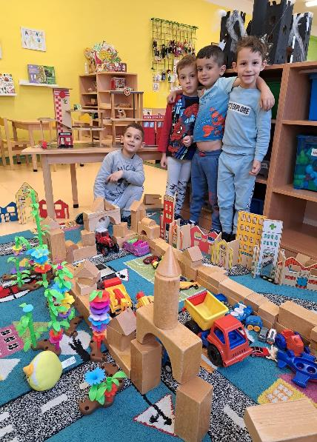
Centra aktivit v MŠ
Společně plánujeme, hodnotíme, radujeme se a jsme úspěšní…

Slide 69



U nás…

Slide 70
Rovný přístup ke vzdělávání v MŠ Obrnice
nabízíme komplexní podporu rodin ve spolupráci s OCSS – sociální dávky, vysvětlování důležitosti vzdělávání
informovanost rodičů (nástěnky nefungují)
DVPP pedagogů je vnímáno jako samozřejmé - diagnostika, inovativní metody, klima třídy, komunikace, individuální přístup a diferenciace vzdělávání
sdílení dobré praxe
speciální, sociální pedagogové a asistenti pedagoga
plán spolupráce mezi ZŠ a MŠ- předávání informací o dítěti (společně se zákonnými zástupci)
respekt, tolerance, uznání a pozitivní nálada
rodiče jsou rovnocennými partnery
ocenění pedagogů za zvládání náročné práce

Slide 71
Podpora všech žáků a dětí
včasná identifikace dětí s potřebou podpory
bezodkladné vytvoření plánů podpory
úplata za předškolní vzdělávání je 0,- Kč
mimoškolní aktivity – zdarma, nebo s minimální spoluúčastí
Kroužky – zdarma
financování z projektů a zřizovatelem
doučování
bezpečné prostředí
vhodná a pozitivně vedená komunikace
pochopení mentality a potřeb rodin
společná pravidla a dohody
jasně daná koncepce, vize školy a strategie školy
spoluúčast rodičů na chodu školy
budování vzájemného respektu
spolupráce s OCSS p. o.

Slide 72
Spolupráce s OCSS Obrnice, p. o.
Společně spolupracujeme:
vyhledávání rodin a motivování rodin
před zápisem k předškolnímu i základnímu vzdělávání
při zápisu k předškolnímu i základnímu vzdělávání
při společných aktivitách s OÚ a školou
při vyhledávání rodin
absence, nepravidelná docházka, pomůcky,
dny otevřených dveří v MŠ, ZŠ i OCSS
Memorandum o spolupráci mezi školou a OCSS

Slide 73
Potravinová pomoc dětem v sociální nouzi v Ústeckém kraji
důvodem vyhlášení programu je potřeba zajistit školní stravování dětí v mateřských školách a žáků v základních, středních školách a konzervatoří, jejichž rodina je ohrožena chudobou a materiální nebo potravinovou deprivací nebo se ocitla v nepříznivé finanční situaci
cílem programu je zlepšení podmínek pro řádný průběh školní docházky ale i předcházet případnému sociálnímu vyloučení dětí v mateřských školách a žáků v základních a středních školách, jejichž rodina je ohrožena chudobou a materiální nebo potravinou deprivací nebo se ocitla v nepříznivé finanční situaci
škola se zúčastnila již opakovaně
v letošním školním roce – alokace vyčerpána
kraj našel řešení – individuální dotace
minulý školní rok využilo přibližně 50 % dětí a žáků
letos předpokládáme zapojení více osob
předpokládané náklady jsou 1 300 000,- Kč
do projektu zapojeno přes 90 % dětí a žáků

Slide 74
Potravinová pomoc dětem v sociální nouzi v Ústeckém kraji
Podmínky v minulých letech:
rodina dítěte/žáka pobírá dávky v hmotné nouzi (příspěvek na živobytí, doplatek na bydlení, humanitární dávka)
dokládá se čestným prohlášením
nedílnou součástí čestného prohlášení je potvrzení Úřadu práce ČR
rodina dítěte/žáka pobírá dávky pěstounské péče
dokládá se čestným prohlášením
nedílnou součástí čestného prohlášení je potvrzení Úřadu práce ČR
dávky pěstounské péče se musí vztahovat ke konkrétnímu dítěti/žákovi uvedenému v záhlaví čestného prohlášení potvrzeným Úřadem práce ČR.
rodina dítěte/žáka čelí exekuci nebo insolvenci
dokládá se čestným prohlášením
nedílnou součástí čestného prohlášení je posouzení třetí osoby se souhlasným stanoviskem zapojení dítěte/žáka na základě předložených dokumentů osvědčujících nahlédnutí do insolvenčního rejstříku
třetí stranou se pro tento účel rozumí statutární zástupce školy/školského zařízení, kde dítě/žák plní školní docházku nebo mu je poskytováno školní stravování

Slide 75
Potravinová pomoc dětem v sociální nouzi v Ústeckém kraji
Podmínky v letošním roce:
rodina dítěte/žáka pobírá dávky státní sociální podpory – přídavek na dítě
dokládá se čestným prohlášením (potvrzení Úřadu práce ČR není potřeba)
rodina dítěte/žáka pobírá humanitární dávky vyplácené cizincům s dočasnou ochranou dokládá se čestným prohlášením
nepříznivá finanční situace dítěte/žáka
dokládá se čestným prohlášením se stanoviskem třetí strany
je posouzena třetí stranou

Slide 76

Děkuji za pozornost
Mgr. Vladimíra Pechanová
Základní škola a Mateřská škola Obrnice, okres Most, příspěvková organizace reditel@zsmsobrnice.cz
Platforma pro včasnou péči, z. s.
Členka odborné rady vladimira.pechanova@vcasnapece.cz

Slide 77

Snídaňové kluby v projektu Podpora rovných příležitostí Národní pedagogický institut ČR
Eva Nováková

Slide 78
Projekt Podpora rovných příležitostí (PROP)
Oblasti podpory (finanční a metodické)
personální pozice
podpůrné nástroje vhodné pro práci se žáky se sociálním znevýhodněním
posilování kompetencí pedagogických pracovníků pro práci s heterogenními skupinami žáků, zejména žáků se sociálním znevýhodněním
Identifikace žáků a dětí se sociálním znevýhodněním
žactvo, v jehož vzdělávání se projevují výrazné bariéry vznikající v důsledku sociálně podmíněných příčin
metodika Zbyňka Němce pro využití přímo ve školách
Další související aktivity
přímá podpora škol, peer-to-peer setkávání pro vedení škol, vzdělávání pro podpořené personální pozice (webináře), Akademie, metodiky, PR kampaň
Období realizace: 2022–2025
Zapojeno ∼ 450 ZŠ i SŠ po celé ČR
Hlavní cíl
příprava a realizace řešení vedoucích ke snižování nerovností ve vzdělávání
Dílčí cíl
navrhnout a ověřit budoucí systém financování škol s vyšším počtem žáků se socioekonomickým znevýhodněním (indexace)

Slide 79
Co jsou snídaňové kluby: modely fungování
Snídaňový klub = prostor ve škole, kde žáci mohou
nasnídat se zdarma, případně za (symbolický) poplatek
trávit čas v bezpečném prostředí před vyučováním
budovat vztahy s vrstevníky a dospělými
Cíle
zajištění základní potřeby (jídlo)
podpora docházky a včasného příchodu
posílení sociální soudržnosti a wellbeingu
Modely realizace
snídaně ve školní jídelně
snídaně ve výukové kuchyňce / jiném neformálním prostoru
snídaně ve třídě
zdravé balíčky s sebou / výdejní místa
Zacílení
univerzální model – otevřený všem žákům, prevence stigmatizace, budování komunity
cílený model – zaměřený na žáky se sociálním znevýhodněním nebo určité ročníky
hybridní přístup – kombinace obou, nejefektivnější z hlediska dopadů
Výzkumy ukazují, že nejúspěšnější jsou kluby, které mají velmi dobře rozvinutou a zaintegrovanou jak sociální tak nutriční složku (ta je primární)

Slide 80
Snídaňové kluby v projektu PROP
Zapojení škol: 2022/23: 44 škol (z celkového počtu 256), 2023/24: 82 škol (ze 400)
Finanční rámec (rozpočet na projekt)
Frekvence klubů
2022/23: většina 1–2× týdně nebo méně často
2023/24: více než polovina alespoň 1× týdně, 15 % 3–5× týdně
¾ škol s rozpočtem do 300 000 Kč
jen zlomek nad 1 M Kč

Slide 81

Jaké dopady popisují české školy?
Nejčastěji uváděné přínosy
Atmosféra a vztahy (dominantní)
Docházka a snížení absence
Lepší soustředění na výuku
Zapojení všech a komunita
Další přínosy
Prospěch
Chování
Podpora pedagogů
2022/23

Slide 82
Přístupy k realizaci a jejich dopady
Transformační model – každodenní kluby, dostatečný rozpočet, silná vztahová rovina → výrazné dopady na klima, vztahy, docházku, wellbeing
Dobrá praxe s omezeným dopadem – vztahově silné, ale nepravidelné kluby → pozitivní efekty, ale bez naplnění základních potřeb
Model s převahou kontroly – selektivní, stigmatizující, bez vztahového rámce → nízká účinnost, riziko odporu
Nutriční funkce je klíčová: bez nasycení nelze očekávat plné dopady v oblasti vztahů, klimatu a podpory.

Slide 83
Snídaňové kluby a sociální role školy
Ač nemá ustálenou definici, je sociální role školy ukotvena ve Strategii 2030+, školském zákoně i rámcových vzdělávacích programech.
Zahrnuje:
kompenzační funkci – tedy materiální podporu, rovné podmínky, doučování
podporu duševního zdraví a wellbeingu – bezpečné prostředí, kvalitní vztahy, včasný záchyt problémů, mezioborovou spolupráci a case-management, celoškolní přístup
Škola se tak stává spojovacím článkem v síti podpory – spolupracuje s rodinami, komunitou, odbornými službami.
A právě zde se otevírá prostor pro nástroje, které tuto roli naplňují každodenně a nenásilně – podobně jako snídaňové kluby.

Slide 84
Doporučení pro praxi a udržitelnost
Jednodušší, pravidelné a méně nákladné snídaně – vyšší dostupnost
Aktivně zapojovat různé zaměstnance školy
Začlenit klub do celoškolního přístupu – propojit s třídnickými hodinami, prevencí, poradenskými službami
Poskytovat školám metodickou podporu a reflektovat etickou rovinu – důstojnost, spravedlnost, respekt k dětem a jejich potřebám
Začlenit snídaňové kluby do dotačních titulů na podporu školního stravování

Slide 85

Děkuji za pozornost
Bc. Eva Nováková
Metodička (sociální intervence a podpora zřizovatelů)
Národní pedagogický institut ČR

Slide 86
Základní škola Za Chlumem Bílina
Barbora Schneiderová

Slide 87

Informace o škole
jedná se o školu sídlištního typu sídlící v blízkosti sociálně vyloučené lokality
školu navštěvuje zhruba 500 žáků a zhruba 25 dětí ve dvou přípravných ročnících (škola řeší vysokou fluktuaci – až 200 žáků ročně)
zhruba 75 % žáků je sociálně znevýhodněných – v posledních letech číslo rapidně stoupá
škola je nadstandardně vybavena, zřizovatel, zaměstnanci i žáci o školu pečují - velmi pěkné prostředí a kvalitní vybavení
zrekonstruovaná školní jídelna s hracím koutkem – i to je důležitý aspekt pro snídaně
aktivní zapojení do mnoha projektů
snídaně na škole probíhají od října 2023
Financováno z projektu PROP, od září 2025 zřizovatelem – městem Bílina (zatím do prosince)

Slide 88

Když mám hlad, nemůžu se soustředit A vy?
Zdroj: Wikipedie

Slide 89

Proč by se škola měla zabývat stravováním žáků?
uspokojení základní fyziologické potřeby – hladu
nevhodné stravovací návyky žáků (nejen) ze sociálně slabých rodin – škola je často jediným místem, které může ovlivnit stravování dítěte
stírání sociálních rozdílů
předcházení školnímu neúspěchu, zajištění podmínky k učení
zlepšení školního (třídního) klimatu
prevence a drobné intervence

Slide 90
Stravovací zvyklosti žáků ze sociálně znevýhodněného prostředí – HBSC + vlastní školní výzkum
Většina dětí ze sociálně znevýhodněného prostředí v týdnu nesnídá, o víkendu snídá zhruba polovina
Děti nemívají svačiny, případně rodina zvažuje, zda zajistí oběd nebo svačinu – nemívají obojí
Dvě třetiny dětí jí ovoce a zeleninu maximálně 1x týdně, velmi často je to ve škole
Děti, které mají svačiny, si je kupují ráno samy, případně s rodiči – pouze 10% mívá svačiny připravené z domova, častěji bývají voleny potraviny s vysokým podílem cukru a mnohdy jsou svačiny vyměněny za pochutiny a energetické nápoje
Alespoň jedno společné jídlo týdně s celou rodinou mívá 40 % dětí
20 % dětí nemívá ani jedno teplé jídlo denně
Děti ze sociálně slabých rodin častěji ujídají mezi jídly, a to zejména
sladkosti a pochutiny, také častěji volí sladké nápoje

Slide 91

Cíle snídaňových klubů
Nejen cíle, ale i motivace, představy, očekávání...
uspokojení základní lidské potřeby – hlad (dlouhodobá zkušenost, kdy zhruba 20% žáků trpí z různých důvodů hlady – nejen z finančních důvodů)
zlepšení (úprava) školní docházky (prolíná se s předchozím cílem – mnohdy žáci nechodí – nemají na svačinu, oběd, nemají pomůcky, nejsou vedeni k rannímu vstávání + skryté záškoláctví)
zlepšení sociálního klimatu, upevnění vztahů žák/žák, žák/učitel
prohloubení neformální atmosféry
vyzkoušení "nové výzvy" (rádi zkoušíme nové věci a pokud nám to dává smysl, chceme dokázat, že jde všechno)

Slide 92
Koncepce snídaňových klubů – příklad inspirativní praxe
Průběh snídaňových klubů Ptáčata
probíhají ve školní jídelně ve dvou časech formou bufetu
7:00–7:45 – přihlášení žáci prvního stupně a několik žáků druhého stupně (cca 90 žáků), 8:00–8:45 – třídnické hodiny, běžná výuka spojená se snídaní (každá třída cca 2x měsíčně) + přípravné ročníky (cca 60 dětí a žáků)
žáci si vybírají sami, co si dají k snídani, mohou si přidat, sami se obsluhují, případně požádají o pomoc, starší pomáhají mladším, po snídani myjí stoly, starší ročníky pomáhají se základním úklidem jídelny
po snídani si mohou hrát v herním koutku do 7:50 (hry, hračky)
pokud žáci přijdou pozdě, dostanou pečivo, pomazánku a ovoce nebo zeleninu s sebou
Varianty snídaní
žáci si mohou na snídani pozvat hosta (například jiného učitele, osobnost z města, lékařku, zdravotní sestřičku, hasiče, velmi zajímavá byla snídaně žákovského parlamentu s vedením města)
v případě výletů a akcí si mohou objednat snídani s sebou do balíčku (na prvním stupni velký úspěch
možnost objednat si suroviny a připravit si snídani v kuchyňce nebo ve třídě a posnídat v jiném prostoru, případně si udělat piknik
v rámci předmětu Příprava pokrmů nebo kroužku vaření je možné připravit snídani pro ostatní (velmi se osvědčilo zejména ve třídách, kde si děti nemohou dovolit nosit suroviny)

Slide 93

Koncepce snídaňových klubů
Snídaně probíhají každý den – odbavíme 150 (někdy i více žáků denně)
obsah snídaní:
vždy – pečivo, sladké pečivo, pomazánka, cereálie, ovoce, zelenina, šunka, sýr, marmeláda
střídavě – tvaroh, jogurt, ovocné pyré, domácí moučníky, tvarohové dezerty, pudink
pití – džus/mošt, kakao/káva, čaj, voda
teplý bufet od 8:00 – střídá se každý den 1 jídlo – palačinky, toasty, míchaná vejce, krupicová kaše, párek v rohlíku

Slide 94


Tematické snídaně
zhruba jednou až dvakrát do měsíce
vždy má na starosti jedna třída, která připraví výzdobu jídelny a případně občerstvení
spojeno s aktivitami – větší zapojení zaměstnanců školy
širší výběr jídla
Tipy na snídaně:
halloweenská snídaně mikulášská snídaně
novoroční snídaně snídaně s rodiči
masopustní snídaně staročeská kuchyně
snídaně v anglicky mluvících zemích mezinárodní snídaně
Den dětí velikonoční snídaně
snídaně žákovského parlamentu A další….

Slide 95


Snídaňové kluby
Snídaně je prvním jídlem, které by mělo být snědeno před denními aktivitami, snídaně by měla dodat 20–25 % denní energie.
Snídaně mají pozitivní vliv na lidský organismus – například – prevence obezity, delší pozornosti, zlepšení paměti, zlepšení podmínek pro učení, stabilizace hladiny glukózy aj.
Vyvážená snídaně poskytuje rostoucímu organismu dostatek všech potřebných živin. Vhodnou skladbu snídaně tvoří složené sacharidy, bílkoviny a v menším poměru tuky. Kvalitní snídaně dodává tělu také množství vitaminů a minerálních látek jako např. vitamin B1, B2, B6, sodík, draslík, fosfor, vápník, zinek a hořčík. V menším zastoupením jsou vitaminy A, D, E, kyselina listová, jod a koenzym Q. Pro správnou výživu je rovněž důležitá ranní dávka tekutin, která by měla činit cca 0,3 až 0,5 l tekutin (30, 31).

Slide 96

Přínosy snídaňových klubů (nejen) z hlediska prevence
Prevence pozdních příchodů
Učení samoobsluze, samostatnosti a zároveň vzájemná pomoc
Učení se neplýtvat
Vhodnější výběr potravin, změna jídelníčku, zařazení nutričně vyvážených potravin, zvýšení spotřeby ovoce a zeleniny
Stírání sociálních rozdílů
Zlepšení školního prospěchu, školní docházky – snížení skrytého záškoláctví
Zapojení žáků do školních a mimoškolních akcí, účast na akcích (možnost svačin)
Zlepšení klimatu školy a třídy, adaptace školy
Zlepšení mezilidských vztahů nejen mezi žáky, ale také v rovině učitel-žák
Zlepšení fyzického i psychického zdraví
Budování neformální atmosféry
Zapojení žáků do chodu školy
Viditelná a lepší soustředěnost
Podpora v rámci poruch chování a učení
Snížení kázeňských přestupků
Objevování nového – ochutnávky
Zapojení žáků do chodu školy
Zapojení stravování do běžných předmětů

Slide 97

Rezervy snídaňových klubů
Náročné financování a minimální nabídka dotací
V České republice dosud nepříliš podporovaný nástroj
Nedostatek personálu, nevhodné prostory
Obavy z neznámého
Nízká podpora ze strany veřejnosti
Nemožnost zachytit všechny žáky, kteří by podporu potřebovali
KDO CHCE, HLEDÁ ZPŮSOB, KDO NECHCE, HLEDÁ DŮVOD…

Slide 98

Pohled ředitele školy, metodika prevence, učitele a sociálního pedagoga
Vedení školy: Administrativa veškeré podpory je náročná, přesto přínosy převažují nad riziky – ve škole je cítit větší klid, lépe funguje formální i neformální stránka školy. Snižuje se počet zameškaných hodin i kázeňských opatření.
Školní metodik prevence: U konkrétních žáků lze sledovat zlepšení v rámci chování, odstranění rizikových jevů, ze šetření vychází zlepšení klimatu, stravování rozhodně podporuje wellbeing.
Učitelé: Lepší a delší soustředěnost, spokojenost žáků, více smíchu, těšení se na oběd i snídaně, větší účast na akcích, stírání rozdílů díky jednotným svačinám, ochutnávání nového, zážitkové jídlo, větší snaha na zapojení se, odstranění ranních nákupů zejména na prvním stupni (energetické nápoje, sladké a slané pochutiny, minimalizace pozdních příchodů, účast na mimoškolních akcích.
Sociální pedagog, terénní pracovník: Značné zlepšení vztahů, větší důvěra ve škole, pocit bezpečí, klidná atmosféra,
Větší otevřenost žáků, snadnější odhalení problémů a rizik, zlepšení komunikace, menší stres, ekonomická pomoc.

Slide 99


Podpora stravování z pohledu zákonných zástupců a žáků/dětí
Zákonní zástupci: pomoc, důvěra, méně stresu, snadnější ranní vypravování a vstávání, jistota, bezpečí, společně strávený čas
Žáci/děti: těšení se, kamarádi, nová jídla, oblíbená jídla, pomoc, povinnost, zájem, hry.
Zapojení rodin je pro spolupráci škola – rodina klíčové
Zapojení do akcí spojených se školním stravováním je vhodnou a přínosnou formou nejen pro školu, ale i pro vztahy v rodině

Slide 100
Zdroje
Snídaňové kluby: Metodická kuchařka pro základní školy https://zapojmevsechny.cz/storage/app/media/Snidanove%20kluby/metodickou-kucharku-pro-skoly.pdf
https://hbsc.cz/ostudii/, výstup 2013
https://www.paqresearch.cz/post/obedy-zdarma-maji-prokazatelne-vysledky-navrhujeme-jak-system-nastavit-v-cesku/
https://osf.cz/wp-content/uploads/2017/08/OSF_Studie_Obedy_zdarma-1-1.pdf?ref=paqresearch.cz
RÁŽOVÁ, Jarmila. Výživa – Spotřeba potravin a stravovací zvyklosti českých dětí. In KALMAN, Michal a Jana VAŠÍČKOVÁ, ed. Zdraví a životní styl dětí a školáků. Olomouc: Univerzita Palackého v Olomouci, 2013. ISBN 978-80-244- 3409-4
BERKOVÁ, K. Obecné zásady výživy dětí a dorostu. Pediatrie pro praxi, 2002, roč. 3, č. 6, s. 301 – 302.
BLATTNÁ, J. aj. Výživa na začátku 21. století aneb o výživě aktuálně a se zárukou. Praha: výživaservis s.r.o., 2005. 79 s. ISBN 80-239-6202-7.
CSÉMY, L. aj. Životní styl a zdraví českých školáků. Praha: Psychiatrické centrum, 2005. 139 s. ISBN 80-85121-94-8.
Archiv ZŠ, Bílina, Za Chlumem 824, okres Teplice, příspěvkové organizace

Slide 101
Děkuji za pozornost
Mgr. Barbora Schneiderová
Ředitelka školy
+420 724 619 573
reditelka@zschlum.cz
www.zschlum.cz

Slide 102

Darování zbylých nevydaných porcí ze školních jídelen
Denisa Rybářová

Slide 103

Kdo je Zachraň jídlo?
Založeno v roce 2013
Kampaně:
Jsem připraven
Kuchařka Zachraň jídlo v kuchyni
Darování jídla šetří klima
Co je našim cílem?
Systémové změny v oblasti plýtvání potravinami.
Pomoc lidem v nouzi dostat plnohodnotnou stravu.
Snížit negativní ekologický dopad, který plýtvání jídlem způsobuje.

Slide 104


Projekt byl spuštěn 03/2022
od začátku projektu zachráněno přes 82 000 porcí
od 11/2024 zapojené také veřejné školní jídelny
aktuálně 25 zapojených jídelen, z toho:
10 soukromých školních jídelen
2 veřejná školní jídelna

Slide 105

Školní stravování
Data z projektu Prague Food Waste
Z ročně uvařených 400 milionů porcí se ve školních jídelnách vyhodí až ¼.
Množství potravinového odpadu (zbytky od strávníků, nevydané pokrmy, odpad z přípravy) na 100 kg připraveného jídla je 33,8 kg.
5 až 9 % žáků si zaplacený oběd nevyzvedne (žák si pro jídlo nedojde, rodič jídlo neodhlásí apod).

Slide 106

Školní stravování
Darování přebytečných porcí
Darování do externí charitativní organizace:
Darování povoluje zřizovatel pomocí darovacích smluv.
Kontrola správné hygienické praxe skrze místo příslušné hygienické stanice.
Evidence darovaného jídla se vede přes mobilní aplikaci Zachraň oběd.

Slide 107

Školní stravování
Darování přebytečných porcí
Darování pro sociálně slabší žáky uvnitř školy:
Darování povoluje zřizovatel pomocí souhlasu zřizovatele.
Škola vybírá, koho podpoří na základě předem stanovených kritérií.
Kontrola správné hygienické praxe skrze místo příslušné hygienické stanice.
Podepsání souhlasu s darování ze strany zákonného zástupce dítěte.
Evidence darovaného jídla se vede přes mobilní aplikaci Zachraň oběd.

Slide 108

Děkuji za pozornost.
Denisa Rybářová
denisa.rybarova@zachranjidlo.cz
736 438 726
www.zachranobed.cz

Slide 109

Právní aspekty spolupráce škol a projektu Zachraň oběd z pohledu zřizovatele
Martin Reichelt

Slide 110
Zachraň oběd – pohled zřizovatele
MČ Praha 4 zřizuje své školy jako příspěvkové organizace dle zákona č. 250/2000 Sb.,
o rozpočtových pravidlech územních rozpočtů (RPÚR)
§ 27 odst. 6 RPÚR: Příspěvková organizace nabývá majetek pro svého zřizovatele.
ZL PO: Organizace nabývá majetek výlučně pro svého zřizovatele a tento majetek je jí okamžikem nabytí svěřen k hospodaření.

Slide 111
Zachraň oběd – pohled zřizovatele
Možnost darování přímo příspěvkovou organizací
§ 37 RPÚR: Příspěvková organizace není oprávněna poskytovat dary jiným subjektům, s výjimkou obvyklých peněžitých nebo věcných darů svým zaměstnancům a jiným osobám ze svého fondu kulturních a sociálních potřeb a s výjimkou postupu podle § 27 odst. 8. RPÚR.
§ 27 odst. 8 RPÚR: Pokud se stane majetek, který příspěvková organizace nabyla do svého vlastnictví podle odstavce 7 písm. a), pro ni trvale nepotřebný, nabídne ho přednostně bezúplatně zřizovateli. Nepřijme-li zřizovatel písemnou nabídku, může příspěvková organizace po jeho předchozím písemném souhlasu majetek převést do vlastnictví jiné osoby za podmínek stanovených zřizovatelem.

Slide 112

Zachraň oběd – pohled zřizovatele
Třístranný právní vztah v rámci darovací smlouvy
Daruje se majetek zřizovatele, nicméně práva a povinnosti vznikají nejen zřizovateli, ale i škole.

Slide 113
Zachraň oběd – pohled zřizovatele
Kompetence orgánu zřizovatele rozhodnout o uzavření darovací smlouvy
RADA X ZASTUPITELSTVO
MČ Praha 4 se řídí zákonem č. 131/2000 Sb., o hlavním městě Praze (ZHMP)
§ 89 ost. 2 ZHMP: Zastupitelstvu městské části je vyhrazeno rozhodovat o darování movitých věcí včetně peněz v celkové hodnotě vyšší než 250 000 Kč ročně jedné fyzické nebo právnické osobě v jednom kalendářním roce
Odlišný finanční limit pro obce a kraje
§ 85 písm. c) z. č. 128/2000 Sb., o obcích – limit 100 000 Kč
§ 36 písm. b) z. č. 129/2000 Sb., o krajích – limit 500 000 Kč

Slide 114
Děkuji za pozornost.
Mgr. Martin Reichelt
odbor školství, prevence a rodinné politiky
Úřad městské části Praha 4
martin.reichelt@praha4.cz
www.praha4.cz

Slide 115

Pilotní škola v projektu Zachraň oběd
Lucie Matulová

Slide 116

Jak to začalo?
oslovení ředitelky zřizovatelem – Praha 4
obavy vs. dobrá myšlenka

Slide 117
Počátky realizace
komunikace s ředitelkou azylového domu
hygiena
jak na to v praxi
reakce rodičů

Slide 118

Realizace
spolupráce s azylovým domem
spolupráce se zřizovatelem
tým ve školní jídelně

Slide 119

Fakta
počty vydaných obědů
zpětné vazby rodičovské veřejnosti, žáků, zaměstnanců
poděkování od zřizovatele

Slide 120

Dobrý pocit všech zúčastněných k nezaplacení …

Slide 121
Děkuji za pozornost.
Mgr. Lucie Matulová
reditelka@horackova.cz
PJZŠ Horáčkova
www.horackova.cz

Slide 122

Zachraň oběd – prakticky
Stanislav Švejcar

Slide 123


Projekt Zachraň oběd na ZŠ Litomyšl
školní stravování na základě smlouvy se zřizovatelem poskytuje společnost Primirest
škola je skrze darovací smlouvy zapojena i do projektu Obědy pro děti společnosti Women for Women
zapojení do projektu Zachraň oběd podmíněno podpisem informovaného souhlasu zákonného zástupce

Slide 124
Způsob výběru žáků, kritéria pro zařazení do projektu
vytipování žáků s potřebou podpory prostřednictvím třídních učitelek/učitelů
následně posouzení vedením školy, zda žák/žákyně splňují kritéria pro zařazení:
dlouhodobě slabé sociální prostředí dítěte, které se zrcadlí ve škole (žák/žákyně nemá pomůcky, problémy s doplňováním finančního obnosu v třídním fondu apod.)
aktuální rodinná krize, o které se škola dozví (ztráta zaměstnání některého z rodičů, dlouhodobá nemoc, výkon trestu odnětí svobody)
nemožnost zapojit žáka/žákyni do dotovaného programu (např. v průběhu školního roku, nesplnění kritérií)
zapojení do dotovaného programu nepostačuje (školní oběd je jediným skutečným jídlem dítěte apod.)

Slide 125

Vlastní realizace
vyzvednutí obědů zajišťuje administrativní pracovnice na konci výdejní doby školní jídelny
oběd v rekrabičkách; žák/žákyně si jej následně převezme
předem dohodnutý způsob vyzvednutí (zajištění soukromí pro vyzvednutí žáků)
druhý den před vyučováním žák/žákyně rekrabičku přinese na určené místo; v 8:00 administrativní pracovnice předává do jídelny (myčka) a nahlásí počet obědů, které si ve 14 hodin vyzvedne (když zbydou)
žák rekrabičku zapomene – škola zapůjčí jinou
žák zapomene i tuto rekrabičku – oběd si nevyzvedne do doby, než rekrabičky přinese

Slide 126
Reakce zákonných zástupců
ve většině případů vděk, ocenění nadstandardní pomoci ze strany školy v tíživé situaci
v některých případech stud, potřeba vysvětlit, uklidnit, že vše proběhne pro dítě anonymně
u části zákonných zástupců následná větší motivace při řešení jiných problémů
v ojedinělých případech odmítnutí (stud, dítě nechtělo jídlo vyzvedávat, nespolupracující rodič)

Slide 127


Motivace školy pro zapojení do projektu
další způsob podpory žáků se ztíženými startovacími podmínkami/pomoc nad rámec již poskytnuté podpory
podpora udržitelnosti, omezení plýtvání (rekrabičky, provařené jídlo nekončí v odpadu)

Slide 128
Děkuji za pozornost.
Mgr. Stanislav Švejcar
ZŠ Litomyšl, Zámecká 496
1zs@litomysl.cz
www.1zslitomysl.cz

Slide 129
DĚKUJEME ZA POZORNOST!
integrace@mpsv.cz

Slide 130

MPSV ČR ■ Na Poříčním právu 1/376 ■ 128 00 Praha 2 ■ +420 950 191 111 ■ posta@mpsv.cz

